Slide 1
DENOMINACIONES DE ORIGEN E INDICACIONES GEOGRÁFICAS
Concepto

Slide 2
CONCEPTO
ARREGLO DE LISBOA
Reglamento 1151/2012 del Parlamento Europeo y del Consejo
OMPI

Slide 3
CONCEPTO
“El producto es originario de un lugar determinado, una región o excepcionalmente, un país; cuya calidad o características se deben fundamental o exclusivamente a un medio geográfico particular, con los factores naturales y humanos inherentes a él, y cuyas fases de producción tengan lugar en su totalidad en la zona geográfica definida”

Slide 4

RECONOCIMIENTO Y PROTECCIÓN
Es necesaria para preservar su origen geográfico. Una protección jurídica adecuada sirve para designar aquellos productos que cumplan los requisitos de origen y calidad específica requeridas y, por tanto, impedir su utilización en la designación de productos que no reúnan tales condiciones. También es útil para prohibir aquellas modalidades que pretenden aprovecharse del renombre y la fama de los productos verdaderos.
EJEMPLO: Confusión entre productos.

Slide 5

RECONOCIMIENTO Y PROTECCIÓN INTERNACIONAL
Desde finales del siglo XIX, comienzan a desarrollarse los primeros instrumentos de protección y reconocimiento de las DOPs en el ámbito internacional. El producto estrella es también la viticultura. Actualmente hay más de 5.000 denominaciones geográficas registradas en la UE, la mayoría son de vinos y bebidas alcohólicas

Slide 6
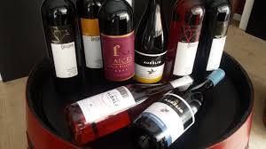
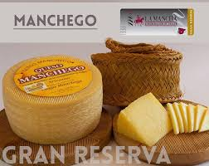
RECONOCIMIENTO Y PROTECCIÓN EN ESPAÑA
La protección aparece enraizada en la tradición vitivinícola española, extendida posteriormente a otros productos agrícolas y alimenticios. En nuestro ordenamiento jurídico interno, las DOP e IGP gozan de singularidad reconocida tanto normativa como jurisprudencialmente, derivada de su presencia en los mercados y su valoración por parte del consumidor.

Slide 7
EL SECTOR VITIVINÍCOLA
Mediante la Ley 24/2003 el legislador abordó la necesaria reforma del régimen jurídico que presidía la vitivinicultura en España. La nueva ley era muy esperada, como señaló la doctrina. Ésta ley reconoce una estructura de protección del origen tanto para los vinos como para el resto de productos agroalimentarios no vínicos; no obstante la doctrina mercantilista critica dicha regulación por no producirse en el marco de la propiedad industrial en lo que respecta a los aspectos jurídico-privados de su régimen.
Esta norma distingue diferente niveles de protección: el de los vinos de mesa, que comprenden los vinos de mesa y los vinos de mesa con derecho a la mención tradicional vino de la tierra, y el de los vinos de calidad producidos en regiones determinadas “vcprd”.

Slide 8
NATURALEZA JURÍDICA
TEORÍA MONISTA
Parten de la necesidad de constituir, como manifestaciones de un derecho unitario, todas las facultades que corresponden al titular, tanto en el orden personal como en el económico. El derecho en cuestión se configura con una doble composición de facultades personales y patrimoniales. En este sentido, desde la teoría del derecho de la personalidad, se postula que las facultades le corresponden al autor por derivación de su personalidad y de este aspecto moral derivan el resto de facultades.
TEORÍA DUALISTA
Es aquella teoría que escinde el derecho sobre creaciones intelectuales en dos tipos de derechos diferentes, que no deben ser confundidos, aunque manifiesten una interferencia recíproca: derecho moral y derecho patrimonial, despreocupándose del derecho moral –personal, ilimitado e inalienable- y reduciendo sus consideraciones al derecho patrimonial-transmisible y temporalmente limitado.

Slide 9
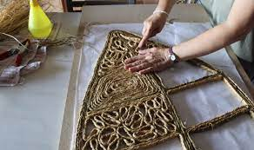
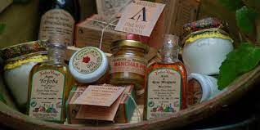
PROTECCIÓN DE LOS PRODUCTOS ARTESANALES
A lo largo de los años, los productos artesanales han sufrido constantes problemas para mantenerse en el mercado. El constante proceso de innovación y la irrupción de los productos modernos más industrializados son el principal enemigo de éstos. Los costes de producción y el tiempo de fabricación son también obstáculos para que se lleve a cabo una competencia en igualdad de condiciones dentro de un mismo mercad.
Se necesita luchar en igualada de condiciones, ya que, actualmente la digitalización ha roto por completo el mercado, y ha aumentado aún más las diferencias entre éstos.

Slide 10
¿PORQUÉ SE PROTREGE LA ARTESANÍA?
Porque hay que defender los valores como la identidad, originalidad, cultura, destreza y calidad. La combinación de tradición y modernidad. El saber hacer, la cultura de los oficios y una metodología experta. Además de diferenciación y exclusividad, ya que en muchos casos estaremos ante una pieza única. Las claves de una producción artesanal son la materia prima y la técnica empleada, por lo que se trata generalmente de un proceso sostenible de baja huella ecológica, unido a un territorio y una cultura, que tiene su origen en la tradición y cuyo futuro es la innovación.

